Slide 1


Upavljanje potraživanjima od kupaca

Slide 2

3 aspekta upravljanja:
I
Kreditna
politika
II
Kreditni
uslovi
III
Politika
naplate

Slide 3

I Kreditnom politikom
treba da se definišu:
1. Uslovi za odobrenje kredita i
2. Iznos kredita

Slide 4
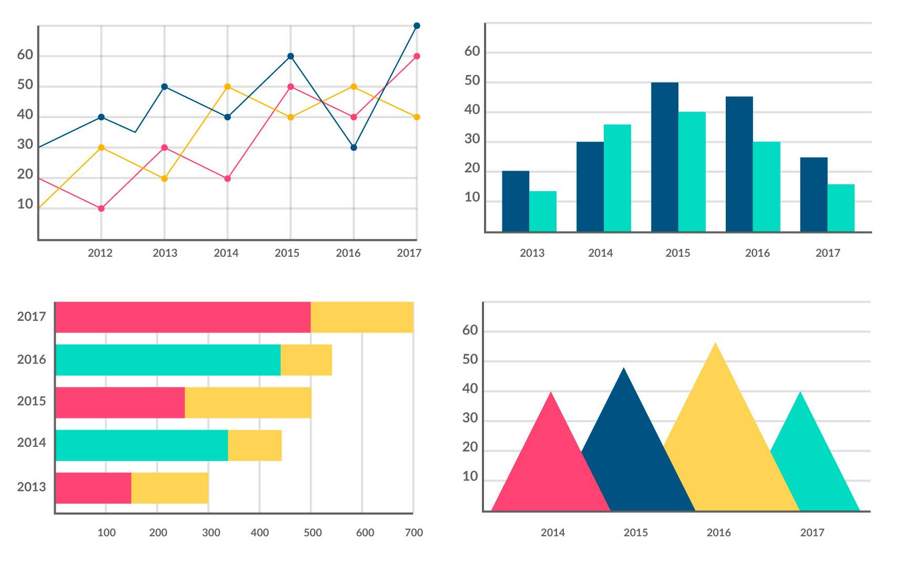
Dve dimenzije kreditne politike:
1. Kreditni standardi
2. Kreditna analiza

Slide 5
1. Kreditni standardi
Sa aspekta kupca – minimalni uslovi koje mora da zadovolji kupac da bi mu se odobrio kredit
Sa apekta preduzeća – maksimalni rizik koji je preduzeće spremno da podnese da bi nekom odobrilo kredit

Slide 6
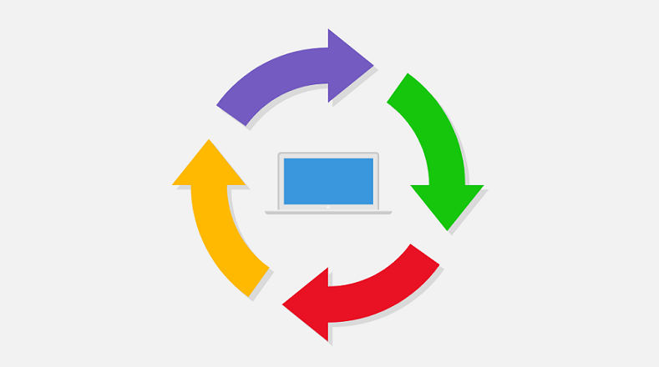
Procena rizika kroz 5C analizu:
Karakter – subjektivna procena o moralu kupca
Kapital – finansijsko-ekonomska snaga preduzeća
Kapacitet – proizvodno-prodajna sposobnost preduzeća
Kolateral – postojanje odgovarajućih sredstava kao pokriće
Kondicije – uticaj spoljašnih faktora

Slide 7

Promena kreditnih standarda može ići u pravcu:
- relaksiranja
- pooštravanja
Potrebno je voditi računa o:
1. Administrativnim troškovima kreditiranja
2. Troškovima držanja potraživanja od kupaca
3. Očekivanim gubicima zbog nenaplativih potraživanja

Slide 8
Efekti relaksiranja kreditnih standarda
Varijable | Pravac dejstva | Uticaj na dobitak
Troškovi kreditiranja | povećanje | -
Obim prodaje | povećanje | +
Prosečan saldo kupaca | povećanje | -
Prosečan period naplate potraživanja | povećanje | -
Gubici zbog nenaplativih potraživanja | povećanje | -

Slide 9

Diferencijalni dobitak na prodaji
(dobitak na prodaji postojeći obim - dobitak na prodaji očekivani obim)
Diferencijalni troškovi ulaganja u potraživanja od kupaca
Prosečna ulaganja u saldo kupaca =
(troškovi realizovanih proizvoda i usluga / KOK)
Prosečni troškovi držanja potraživanja =
(prosečna ulaganja u saldo kupaca x željena stopa prinosa)

Slide 10

Doprinos finansijskom rezultatu
Diferencijalni dobitak na prodaji > diferencijalni troškovi ulaganja u potraživanja od kupaca

Slide 11

2. Kreditna analiza
Ocena globalne kreditne sposobnosti kupaca
Utvrđivanje maksimalnog iznosa kredita
Otvoreni kredit – gornji limit

Slide 12

Kreditna analiza obuhvata 2 aktivnosti:
1. Prikupljanje kreditnih informacija
2. Analiza kreditnih informacija

Slide 13

II Kreditni uslovi
Uslovi plaćanja npr. 2/10 neto 30
1. Kasa-skonto (2%)
2. Diskontni period (10 dana)
3. Kreditni period (30 dana)

Slide 14
Efekti uvođenja ili povećanja kasa-skonta
Varijable | Pravac dejstva | Uticaj na dobitak
Obim prodaje | Povećanje | +
Prosečni period naplate potraživanja | Smanjenje | +
Gubici zbog nenaplativih potraživanja | Smanjenje | +
Troškovi kasa skonta | Povećanje | -

Slide 15
Efekti produženja diskontnog perioda
Varijable | Pravac dejstva | Uticaj na dobitak
Obim prodaje | Povećanje | +
Gubici zbog nenaplativih potraživanja | Smanjenje | +
Dobitak po jedinici proizvoda | Smanjenje | -
Prosečan period naplate potraživanja (kupci koji tek počinju da koriste kasa-skonto) | Smanjenje | +
Prosečan period naplate potraživanja (kupci kojima se produžava diskontni period) | Povećanje | -

Slide 16
Efekti produženja kreditnog perioda
Varijable | Pravac dejstva | Uticaj na dobitak
Obim prodaje | Povećanje | +
Prosečni period naplate potraživanja | Povećanje | -
Gubici zbog nenaplativih potraživanja | Povećanje | -

Slide 17

III Politika naplate potraživanja
Napori i postupci kako bi se potraživanja od kupaca naplatila o roku njihovog dospeća
Efikasnost naplate se meri gubicima zbog nenaplativih potraživanja

Slide 18
Efekti napora za naplatu potraživanja
Varijable | Pravac dejstva | Uticaj na dobitak
Gubici zbog nenaplativih potraživanja | Smanjenje | +
Prosečni period naplate potraživanja | Smanjenje | +
Obim prodaje | Bez efekta/Smanjenje | 0/-
Troškovi naplate potraživanja | Povećanje | -

Slide 19

Redosled postupaka prilikom naplate potraživanja:
1. Pismena opomena
2. Telefonske urgencije
3. Lične posete kupcu
4. Pravne akcije

Slide 20



